Slide 1
Starppriekšmetu saiknes īstenošana un vērtēšana mācību stundās.
Jeļena Pikuma un Līga Andžāne
2021. gada 7.oktobris

Slide 2
8.1. Kā matemātiski raksturo un analizē datus? (matemātikā)
8.1. Kas ir dabas resursi? (ģeogrāfijā)
Starppriekšmetu saikne:
Starpdisciplinārā temata “Klimata pārmaiņas” apguvē sadarbojas matemātikas un ģeogrāfijas skolotājas.

Slide 3
Pētnieciskais darbs “Klimata pārmaiņas un datu apstrāde” (matemātika un ģeogrāfija)
Uzdevums:
1.Veikt pētījumu par klimata pārmaiņu norisi Latvijā, uzrakstīt secinājumus un ieteikt problēmas risinājumu!
2.Izveidot prezentāciju un prezentēt pētījuma rezultātus!

Slide 4
Plāno pētījuma mērķi un gaitu, veic pētījumu – iegūst, apstrādā, attēlo, analizē datus un formulē pamatotus secinājumus.
Sasniedzamais rezultāts:
Projekta darbs mazās grupās.
Skolēni veic projektu visa temata laikā pēc nepieciešamo sasniedzamo rezultātu apgūšanas. Skolotājs kopā ar skolēniem darba sākumā vienojas, kuri kritēriji tiks izmantoti darba vērtēšanai.

Slide 5
Atceries!
Pētnieciskās darbības posmi:
1) izvēlas tematu, saskata un formulē pētāmo problēmu – jautājumu;
2) plāno pētījuma gaitu – kādi dati nepieciešami, kā tie tiks savākti, sadala pienākumus;
3) veic plānoto – vāc datus un tos reģistrē izvēlētajā veidā;
4) apstrādā datus, aprēķinot nepieciešamos statistikas rādītājus, attēlo datus ar diagrammām;
5) analizē, izvērtē rezultātus, izmantojot aprēķinātos statistikas rādītājus, un formulē secinājumus;
6) sagatavo projekta prezentāciju, kurā atspoguļo pētījuma gaitu un prezentē darba rezultātus

Slide 6
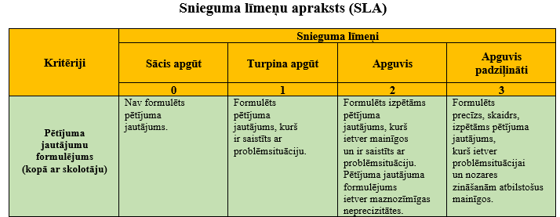
Skolēni saņem snieguma līmeņu aprakstu darba izpildes sākumā.
Pētījuma jautājums: Vai klimatiskie rādītāji norāda uz klimata pārmaiņām?

Slide 7
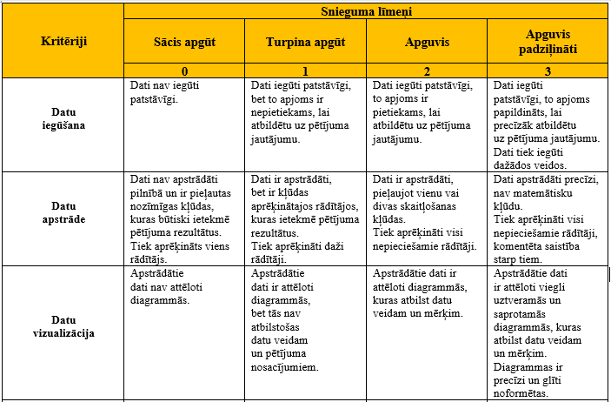
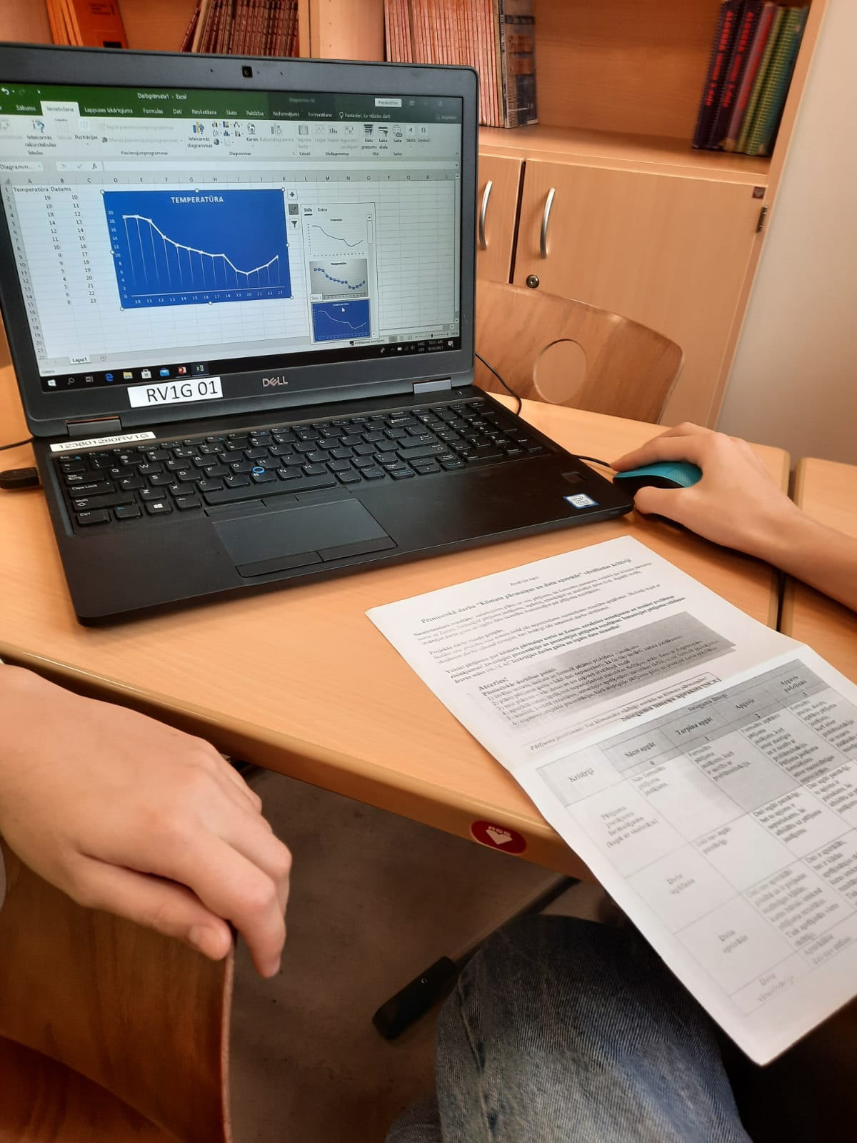
Snieguma līmeņu apraksts (SLA)

Slide 8
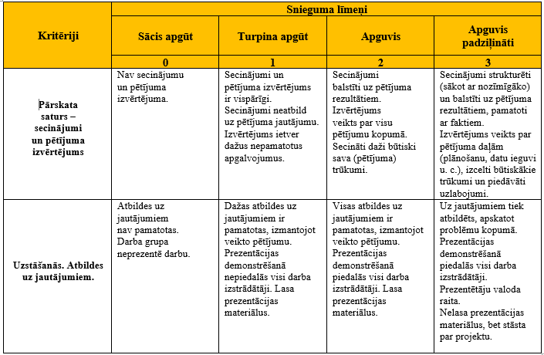
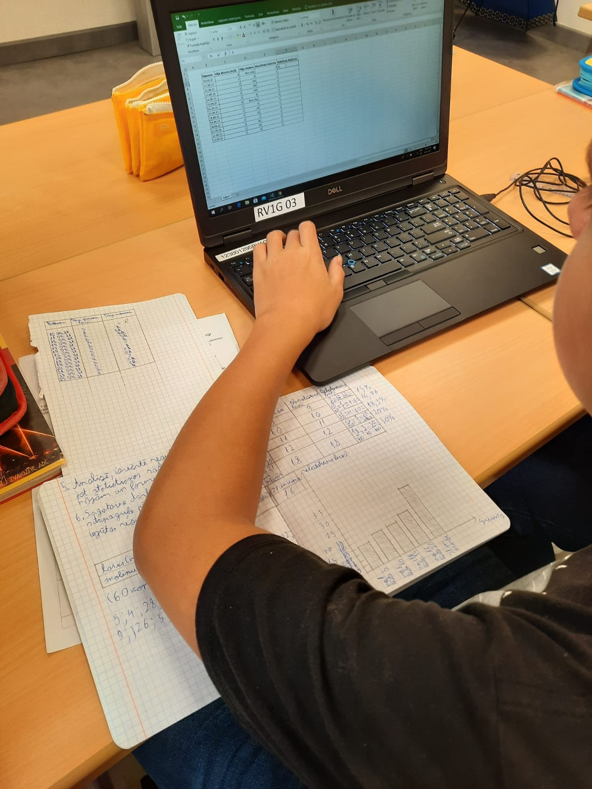
Snieguma līmeņu apraksts (SLA)

Slide 9
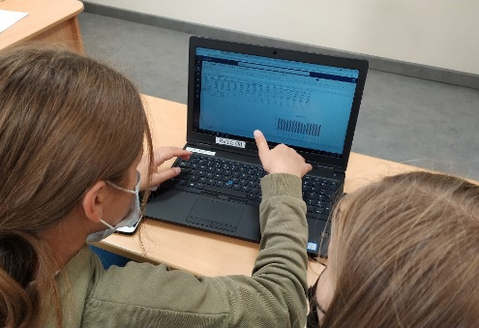
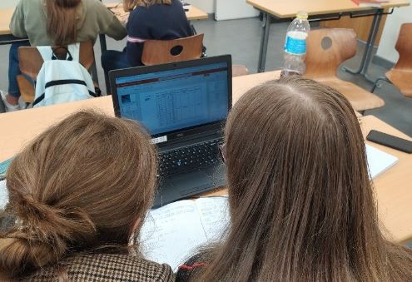
Grupu darba temati:
Gaisa temperatūra;
Atmosfēras spiediens;
Gaisa mitrums;
Vēja ātrums un virziens.

Slide 10
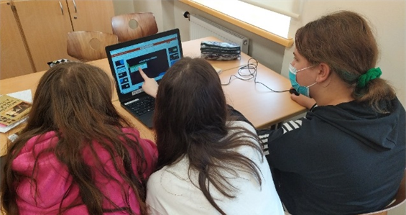
Darbību soļi:
Datu iegūšana
Iegūto datu apstrāde;
Secinājumi un izvērtējums;
Prezentācijas veidošana;
Sava darba prezentēšana.

Slide 11
Secinājumi
Skolēni saprata statistikas nepieciešamību reālu datu apstrādē
Skolēni mācījās pielietot matemātiskās zināšanas ģeogrāfijā.
Skolēni saprata, ka precīzāku datu ieguvei nepieciešamas speciālās mērierīces.
Attīstīja pētnieciskās prasmes.
Pārāk maz datu, lai objektīvi atbildētu uz pētāmo jautājumu.
Attīstīja caurviju prasmes: kritiskā domāšana, sadarbība un digitālās prasmes.

Slide 12
Paldies!

